Slide 1
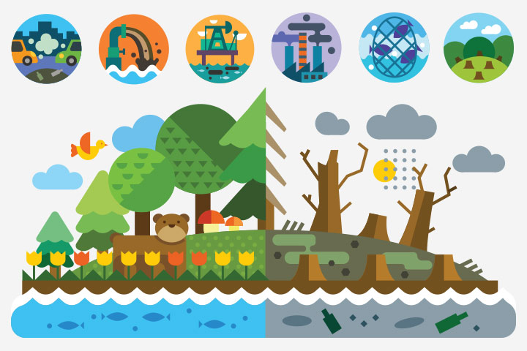
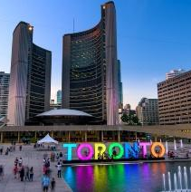

BÀI 15. PHƯƠNG THỨC CON NGƯỜI KHAI THÁC TỰ NHIÊN BỀN VỮNG. MỘT SỐ TRUNG TÂM KINH TẾ CỦA BẮC MỸ.

Slide 2


NHÓM TÀI NĂNG
HỎI NHANH – ĐÁP GỌN
- Nhiệm vụ: Dựa thông tin trong mục 3, hãy phân tích phương thức con người khai thác tự nhiên bền vững ở Bắc Mỹ thông qua việc sử dụng tài nguyên rừng, nước, đất, khoáng
Khai thác tài nguyên đất
Khai thác tài nguyên nước
Khai thác tài nguyên khoáng sản
Khai thác tài nguyên khác

Slide 3
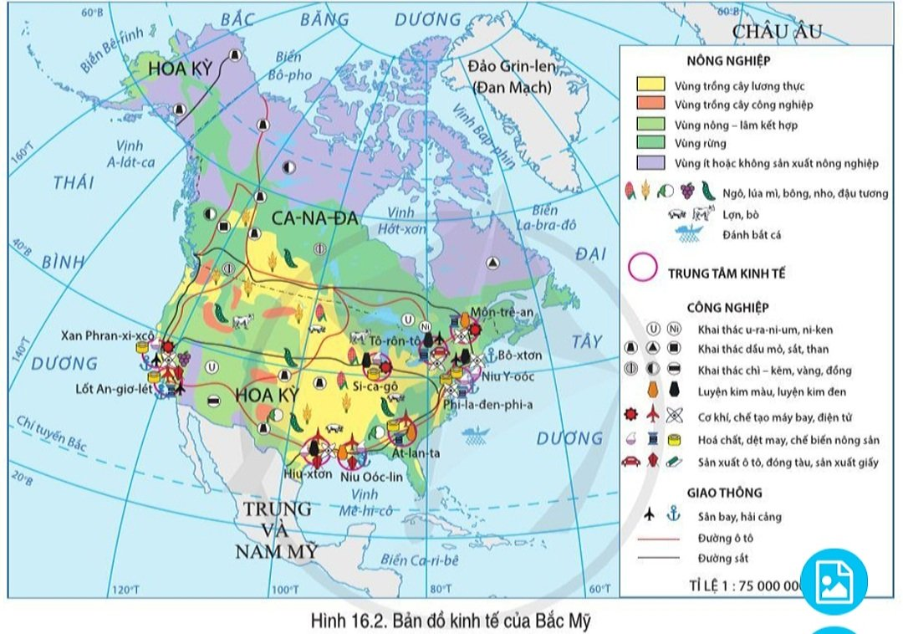
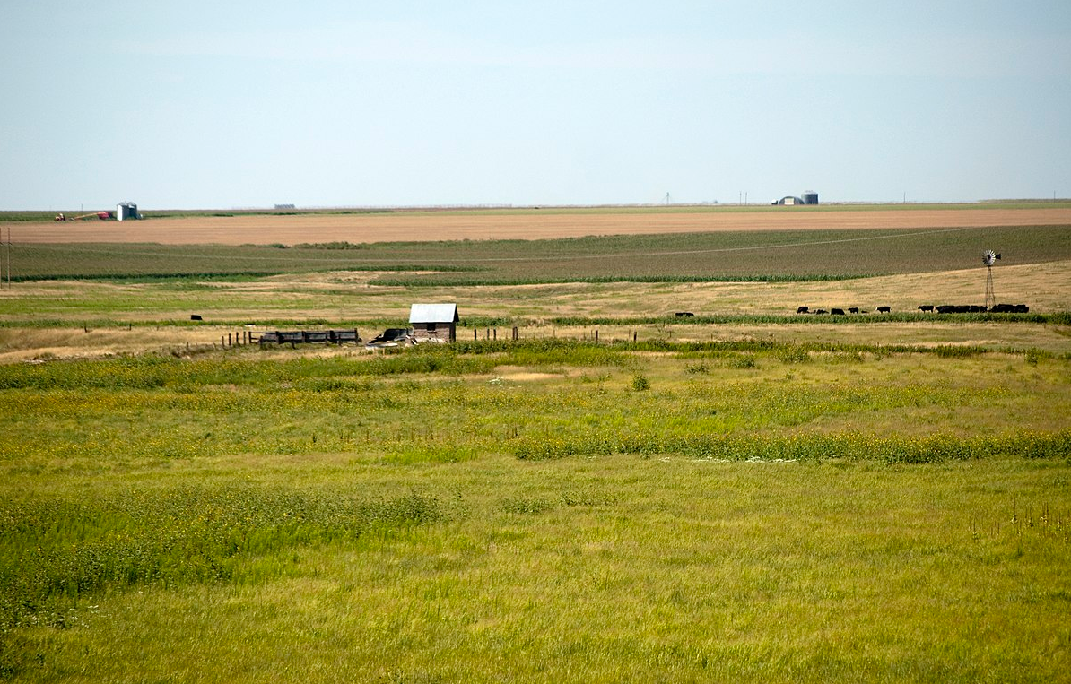
a.Khai thác bền vững tài nguyên đất:
Có nhiều đồng bằng rộng lớn, đất đai phù sa màu mỡ được khai thác thác từ rất lâu để trồng trọt, chăn nuôi.
Bản đồ kinh tế của Bắc Mỹ

Slide 4
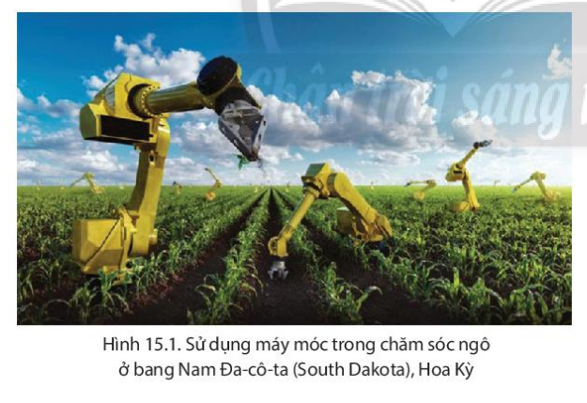
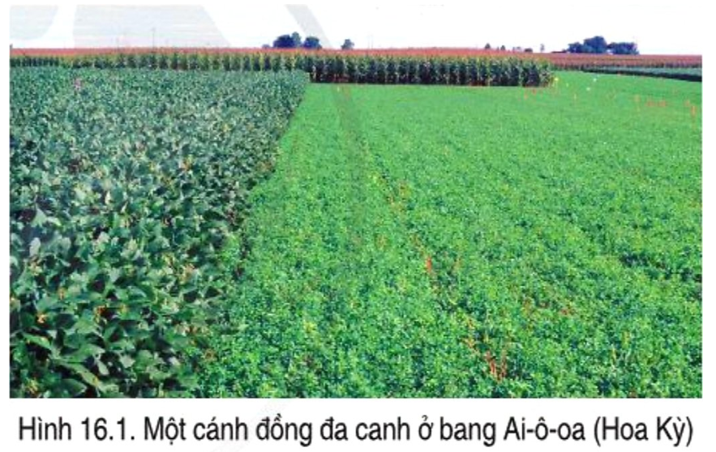
a.Khai thác bền vững tài nguyên đất:
+ Các nước bắc Mỹ đẩy nhanh việc phát triển “nông nghiệp xanh”, ứng dụng khoa học kỹ thuật đem lại năng suất cao và bảo vệ tài nguyên đất.
Hình 15.1. Sử dụng máy móc trong chăm sóc ngô ở bang Nam Đa-cô-ta (South Dakota),Hoa Kỳ
Đa canh và luân canh, bảo vệ tài nguyên đất, kết hợp chăn nuôi, trồng trọt và sản xuất nông lâm kết hợp.
Một cánh đồng đa canh ở bang Ai-ô-oa (Hoa Kì)

Slide 5
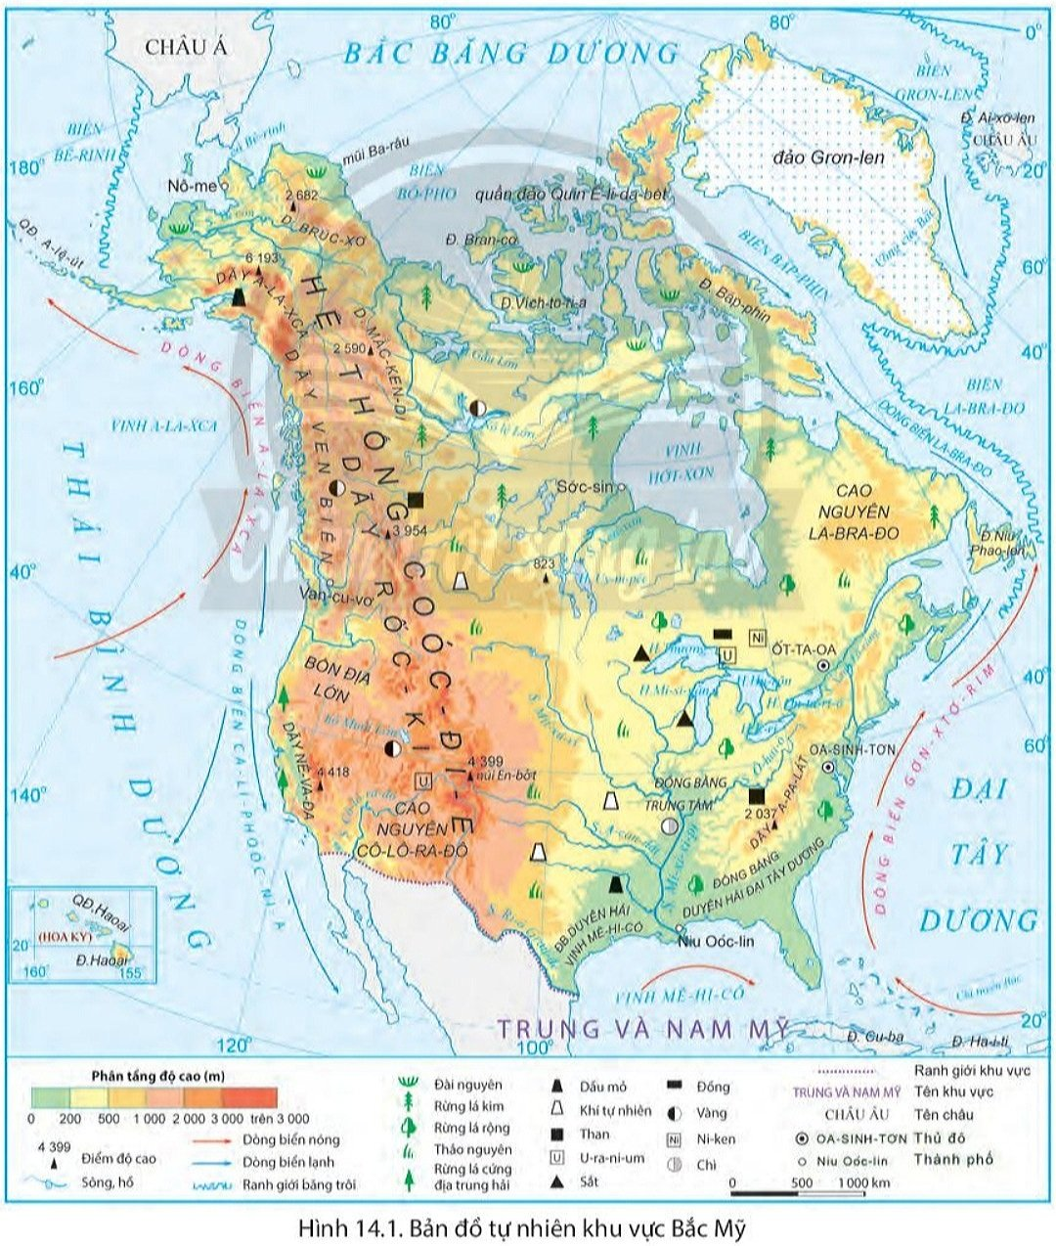
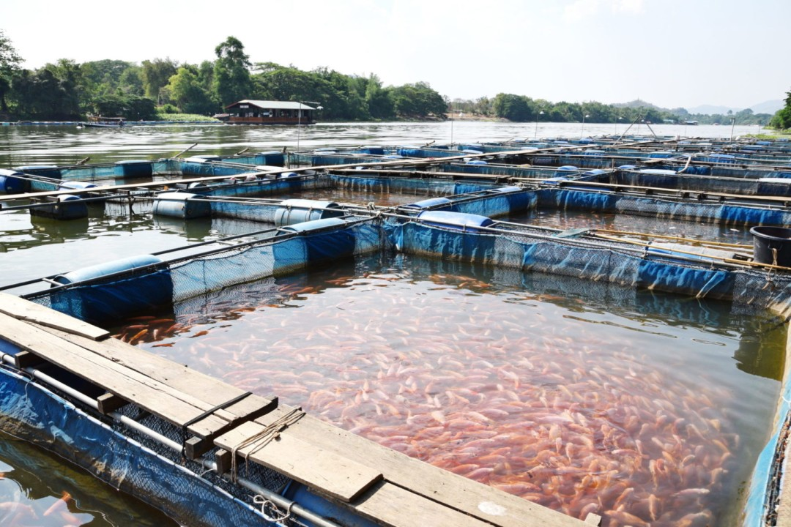
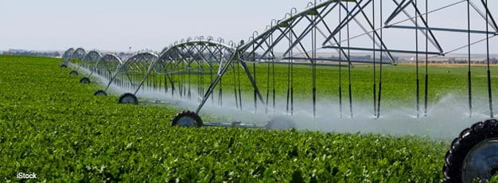
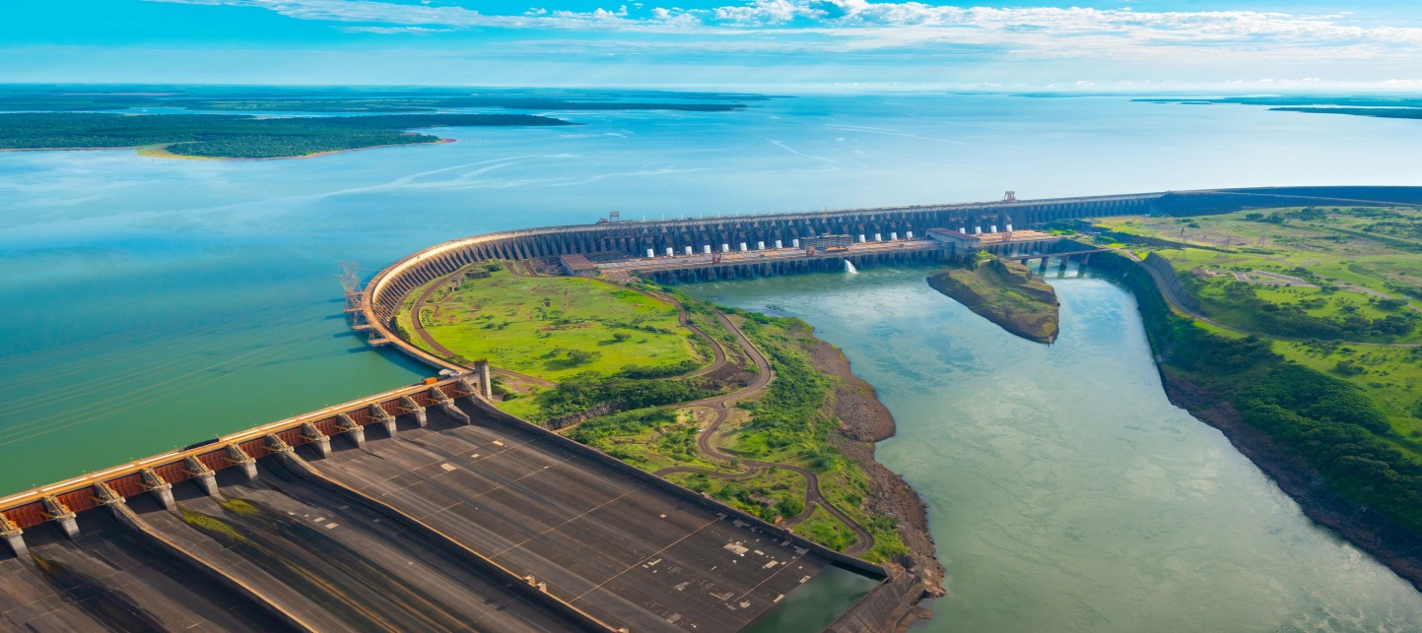
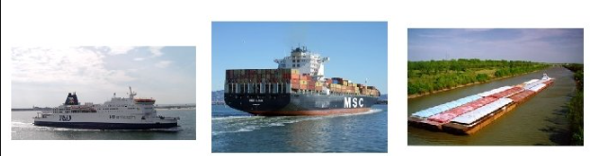
b.Khai thác bền vững tài nguyên nước
- Bắc Mỹ có nguồn nước ngọt rất dồi dào do có nhiều sông và hồ lớn.
+ Nguồn nước được sử dụng tổng hợp trong nhiều lĩnh vực
S.Mit-xu-ri
S.Mi-xi-xi-pi
Giao thông đường thủy
Thủy điện
Sản xuất nông nghiệp
Nuôi trồng thủy sản
Hình 14.1. Bản đồ tự nhiên khu vực Bắc Mĩ

Slide 6
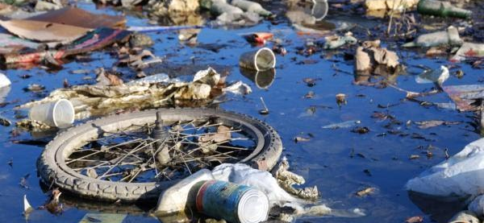
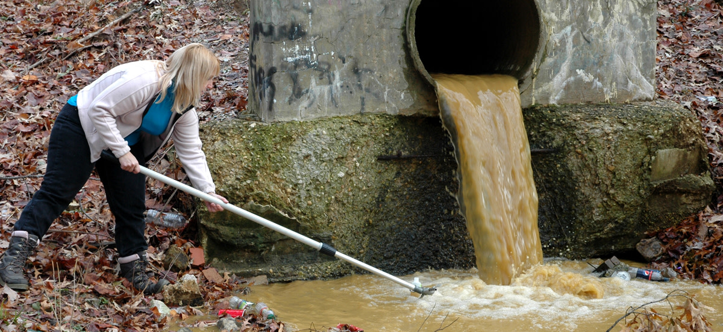
Việc khai thác quá mức cùng lượng chất thải rất lớn trong sản xuất và sinh hoạt đã làm ô nhiễm nguồn nước.

Slide 7
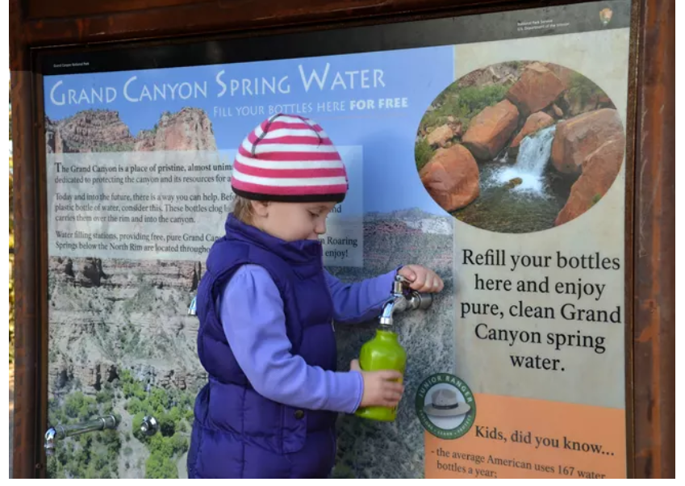
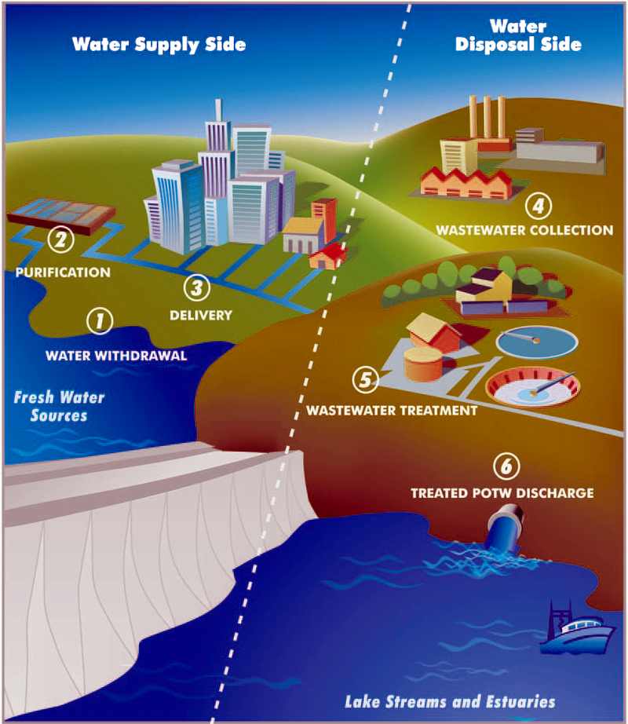
Các nước Bắc Mỹ đã đề ra những quy định rất chặt chẽ về việc xả thải, chú trọng tiết kiệm nguồn nước ngọt trong sản xuất và sinh hoạt.
Các trạm đổ đầy chai nước tại Công viên Quốc gia Grand Canyon cung cấp cho du khách nước suối trong lành.
Chu trình nước đô thị điển hình mô tả hệ thống lọc nước uống và xử lý nước thải đô thị .

Slide 8
c.Khai thác bền vững tài nguyên khoáng sản
+ Bắc Mỹ có nguồn tài nguyên khoáng sản dồi dào, phong phú nhưng khai thác theo quy mô lớn và sử dụng không hợp lí
=> ô nhiễm môi trường và khoáng sản dần cạn kiệt.
Hình 14.1. Bản đồ tự nhiên khu vực Bắc Mĩ

Slide 9
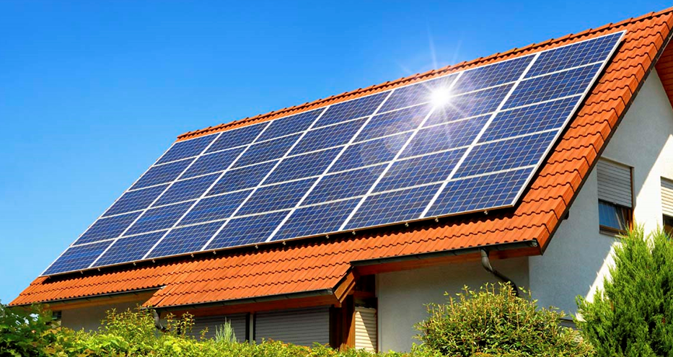
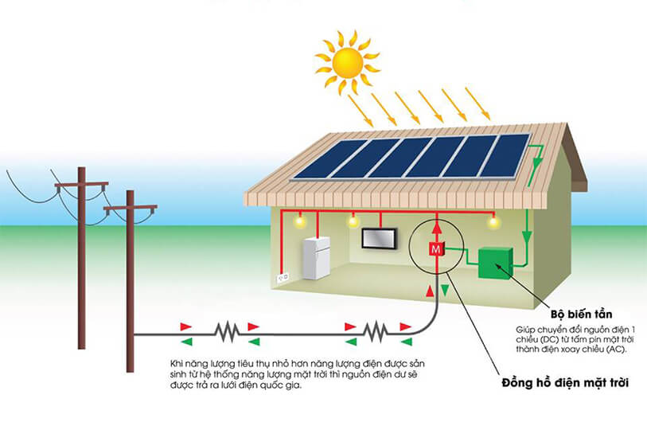
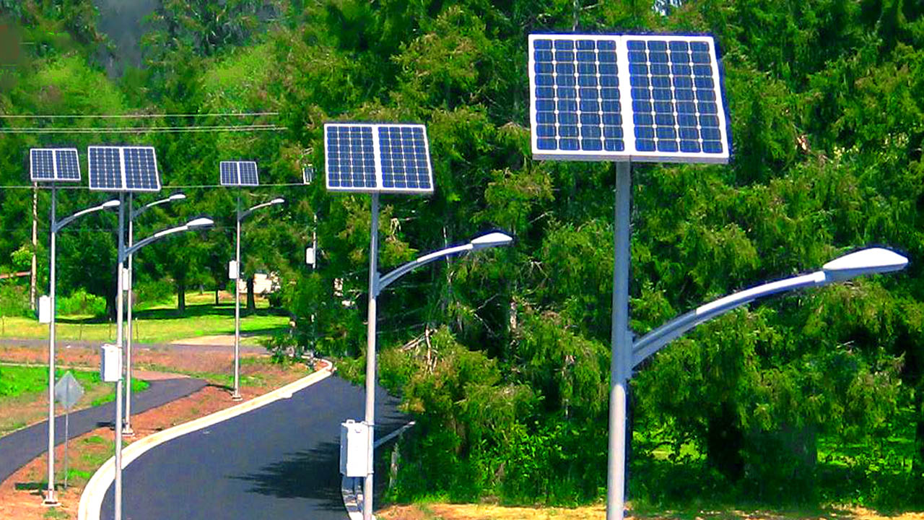
c. Khai thác bền vững tài nguyên khoáng sản
+ Biện pháp sử dụng tiết kiệm và hiệu quả tài nguyên khoáng sản, đồng thời đẩy mạnh sử dụng các nguồn năng lượng tái tạo và vật liệu thay thế.

Slide 10
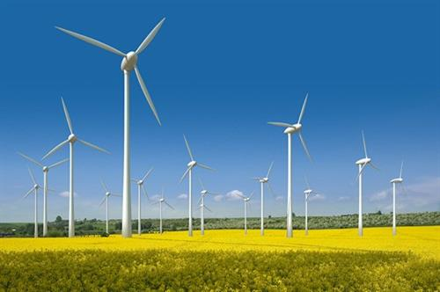
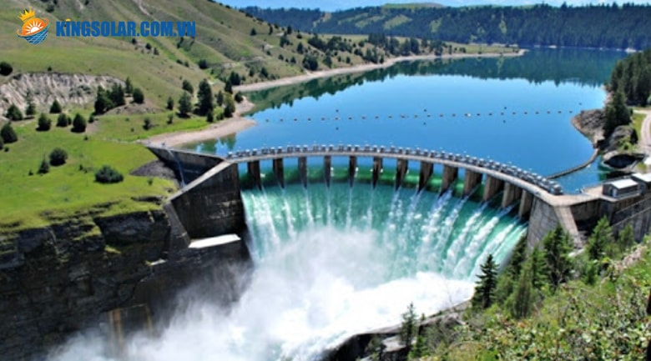
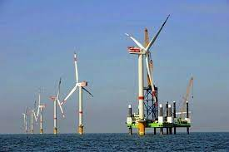
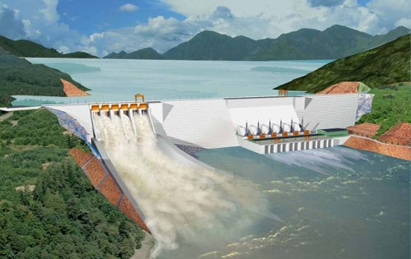
Năng lượng gió
Năng lượng nước

Slide 11
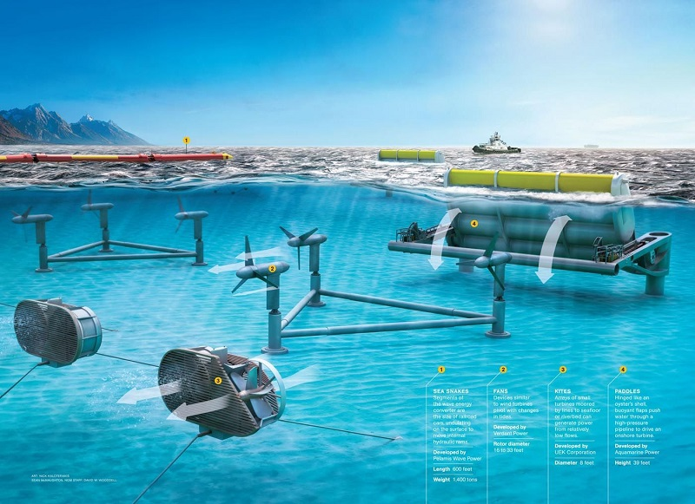
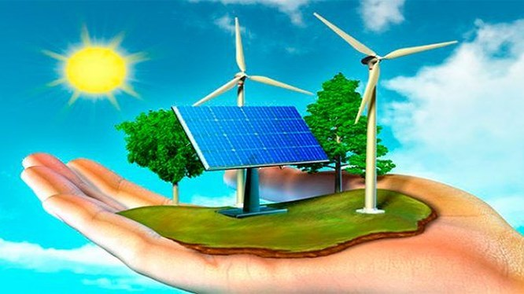
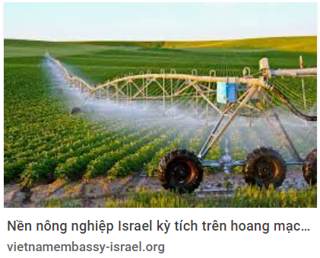
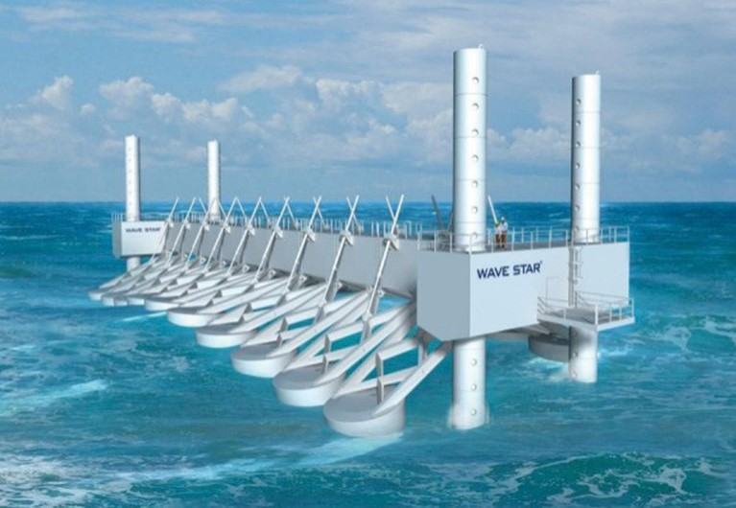
Năng lượng thủy triều
Tác động của con người đến thiên nhiên

Slide 12
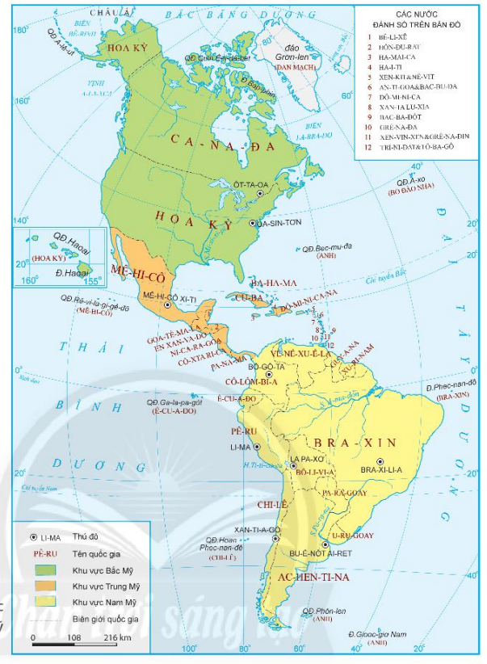
d. Khai thác bền vững các tài nguyên khác
Bắc Băng Dương
* Sinh vật biển:
+ Nguồn sinh vật biển rất phong phú và đa dạng.
+ Các nước Bắc Mỹ quy định rất chặt chẽ về thời gian đánh bắt, kích thước và số lượng hải sản được đánh bắt cho mỗi loại phương tiện cụ thể.
Đại Tây Dương
Thái Bình Dương
Hình 13.3. Bản đồ các khu vực của châu Mĩ

Slide 13
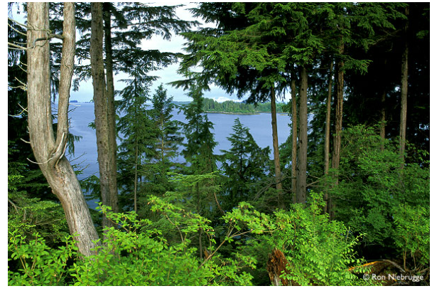
d. Khai thác bền vững các tài nguyên khác
* Rừng
+ Bắc Mỹ sở hữu tài nguyên rừng giàu có, nhưng thời gian dài rừng bị khai thác mạnh nên diện tích rừng suy giảm nhanh.
Bản đồ kinh tế của Bắc Mỹ

Slide 14
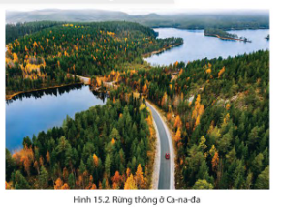
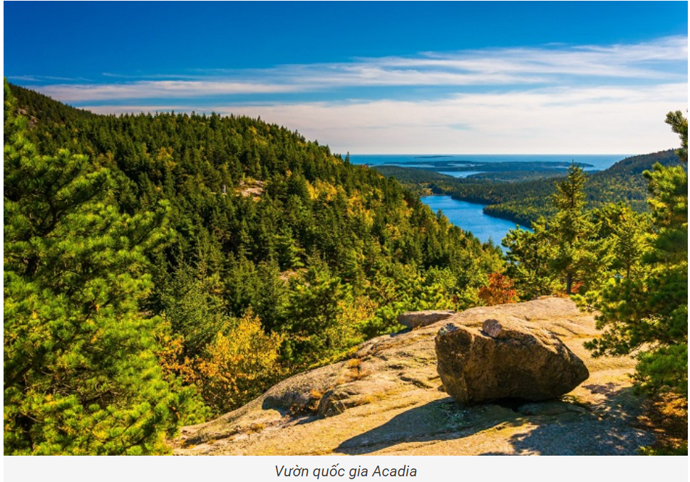
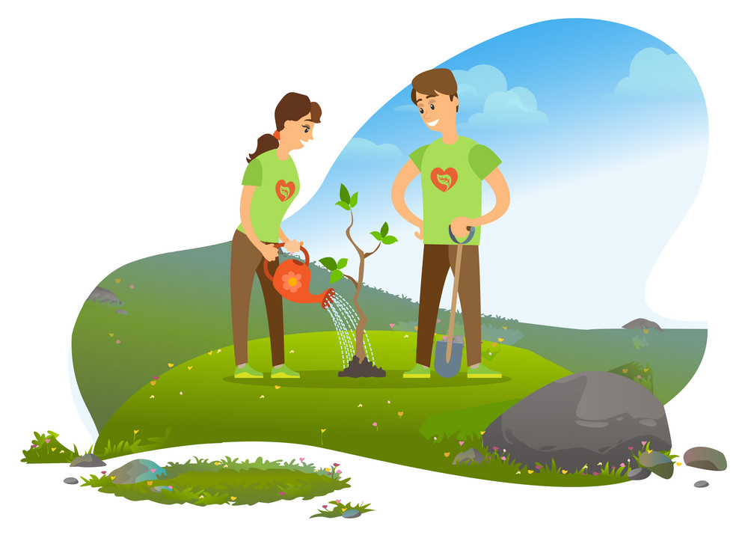
d. Khai thác bền vững các tài nguyên khác
* Rừng
+ Hiện nay, Chính phủ đã đưa ra nhiều biện pháp quản lí và khai thác bền vững tài nguyên rừng như: thành lập vườn quốc gia, khai thác chọn lọc,...
Hình 15.2. Rừng thông ở Ca-na-da

Slide 15


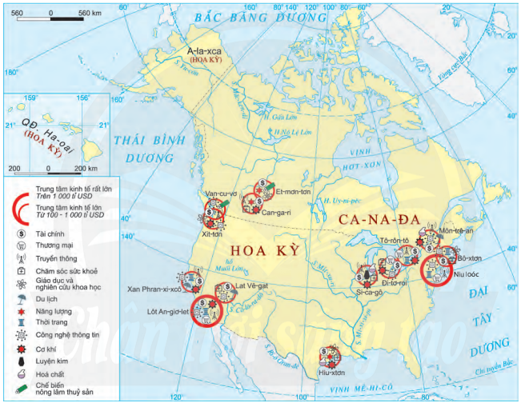


2
Một số trung tâm kinh tế của Bắc Mỹ
AI NHANH HƠN
Quan sát hình 13.5 em hãy:
- Xác định trên bản đồ các trung tâm kinh tế quan trọng của Bắc Mỹ.
- Kể tên các ngành kinh tế ở một số trung tâm.
Hình 15.3. Một số trung tâm kinh tế quan trọng của Bắc Mỹ, năm 2020

Slide 16
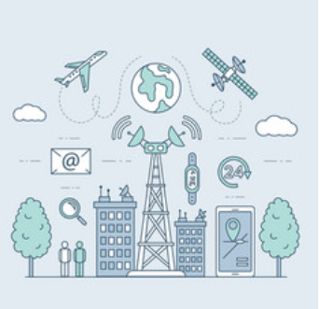
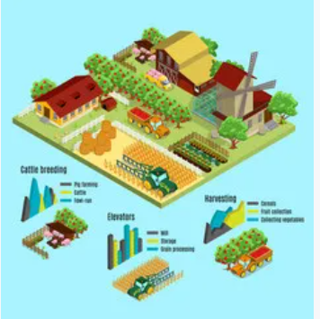
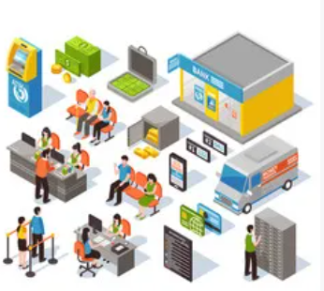
*Các ngành kinh tế ở một số trung tâm:
Công nghệ thông tin
Chế biến nông sản.
Hình 15.3. Một số trung tâm kinh tế quan trọng của Bắc Mỹ,
năm 2020
Tài chính

Slide 17

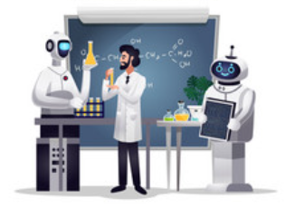
*Các ngành kinh tế ở một số trung tâm:
Cơ khí
Nghiên cứu khoa học
Hình 15.3. Một số trung tâm kinh tế quan trọng của Bắc Mỹ,
năm 2020
Tài chính

Slide 18
*Các ngành kinh tế ở một số trung tâm:
+ Lốt-an-giơ-lét:
+ Niu-Oóc:.
+ Oa-sinh-tơn:
+ Tô-rôn-tô:
+ Môn-trê-an:.
+ Si-ca-gô:
+Hau-xtơn:
+ Niu Oóc-lin :
Hình 15.3. Một số trung tâm kinh tế quan trọng của Bắc Mỹ,
năm 2020

Slide 19
THỬ THÁCH CHO EM
Vì sao các hoạt động kinh tế ở Bắc Mỹ có hiệu quả cao về kinh tế và môi trường.

